Slide 1
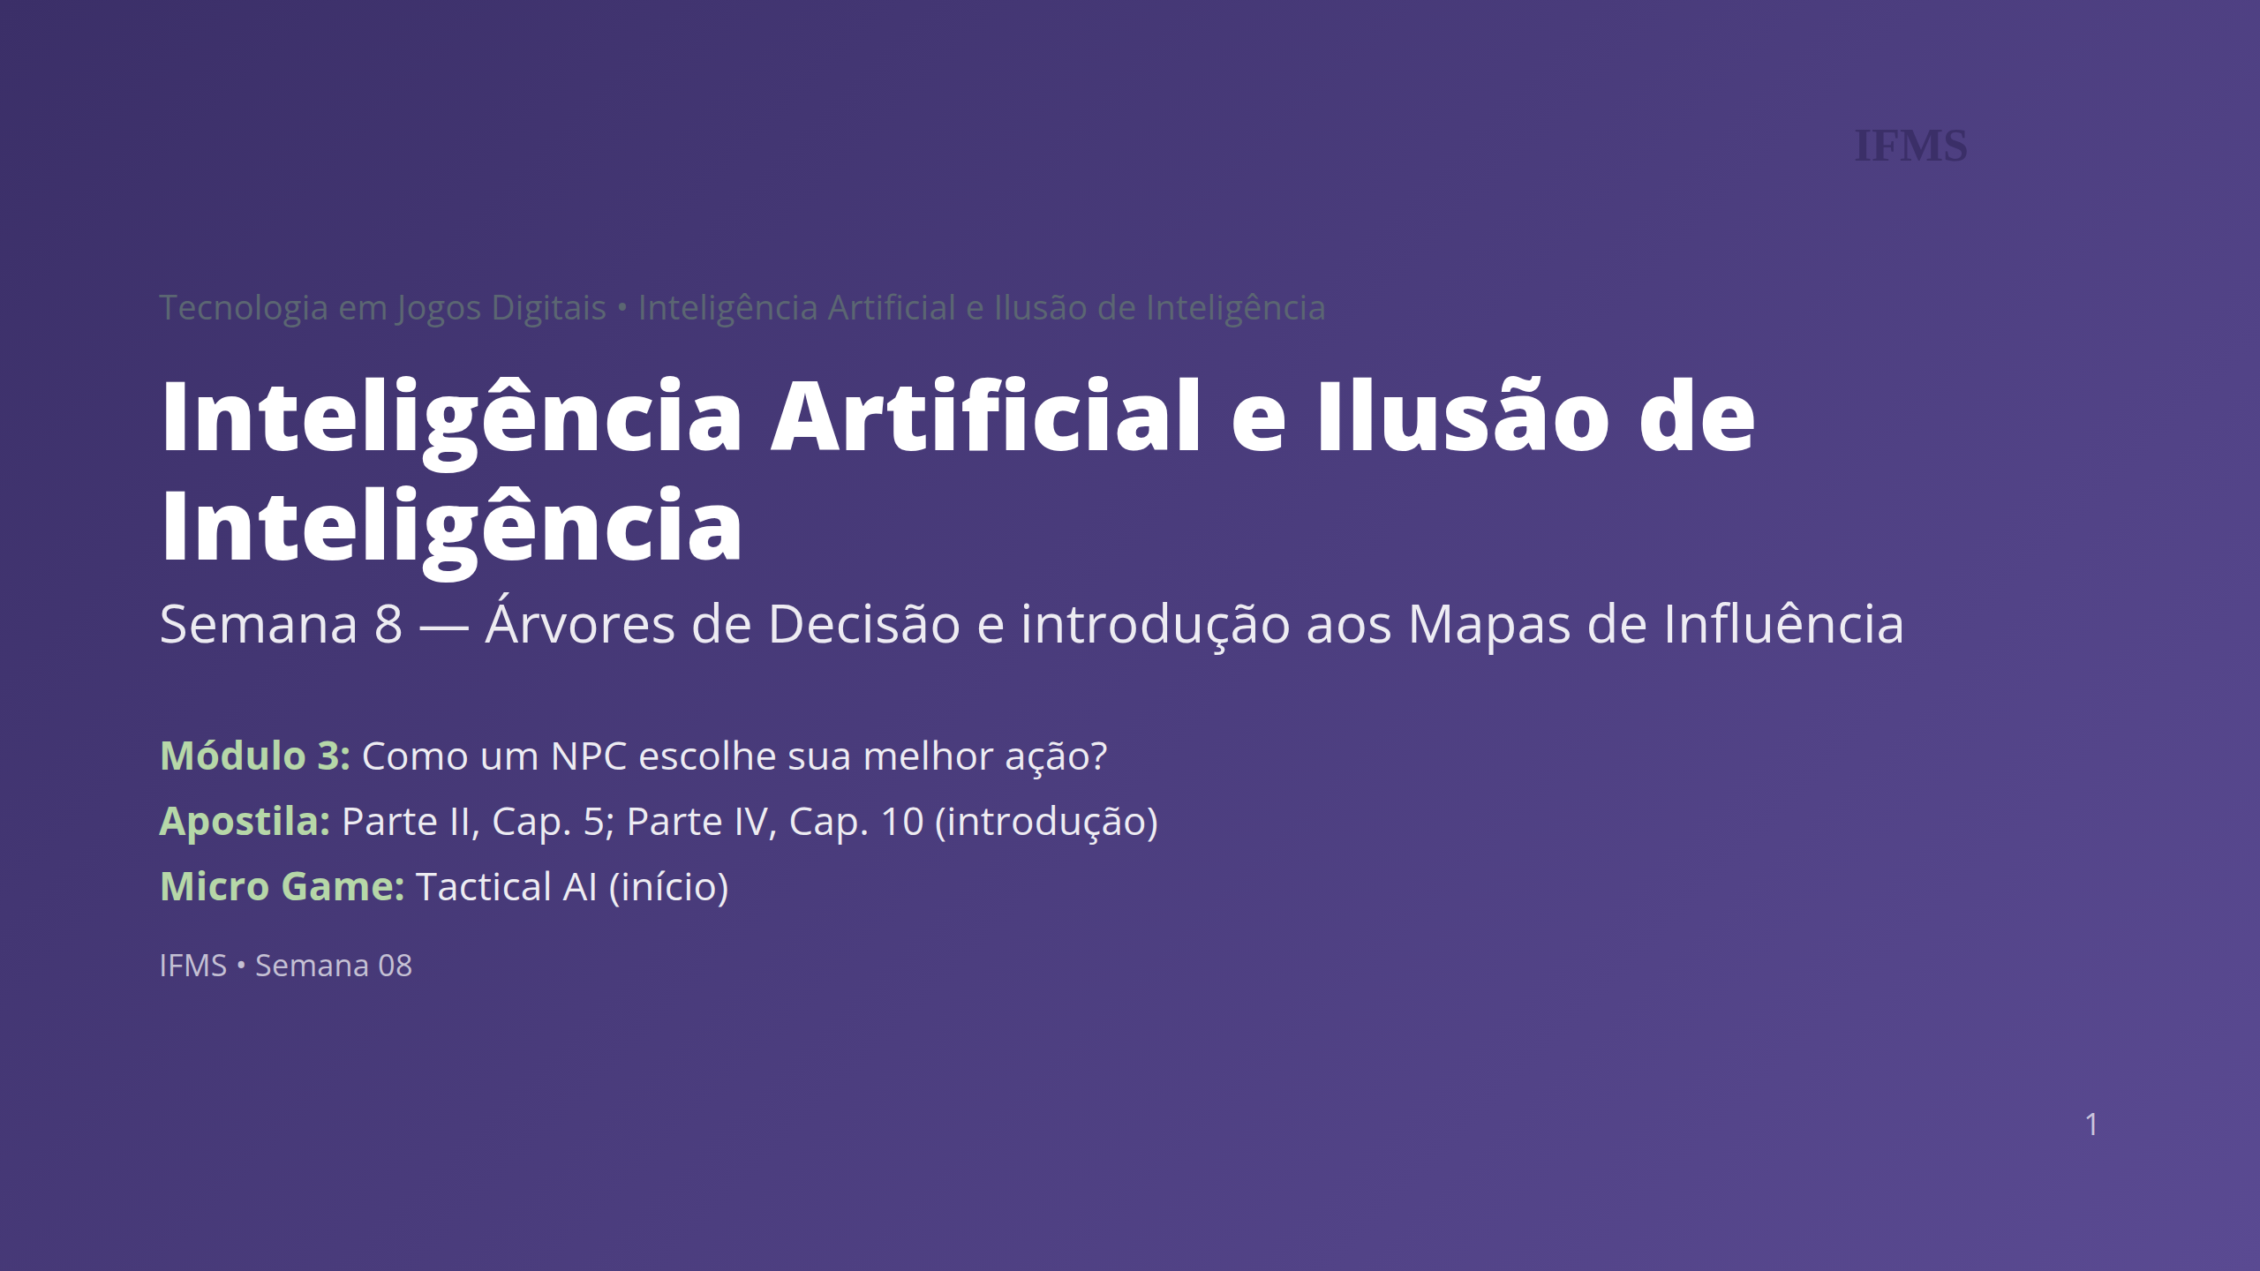

Slide 2
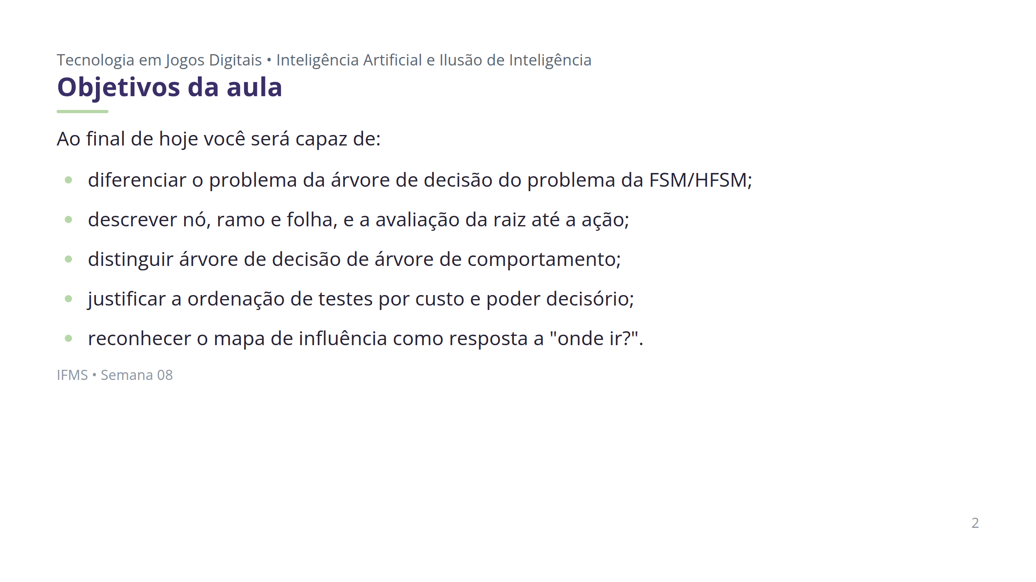

Slide 3
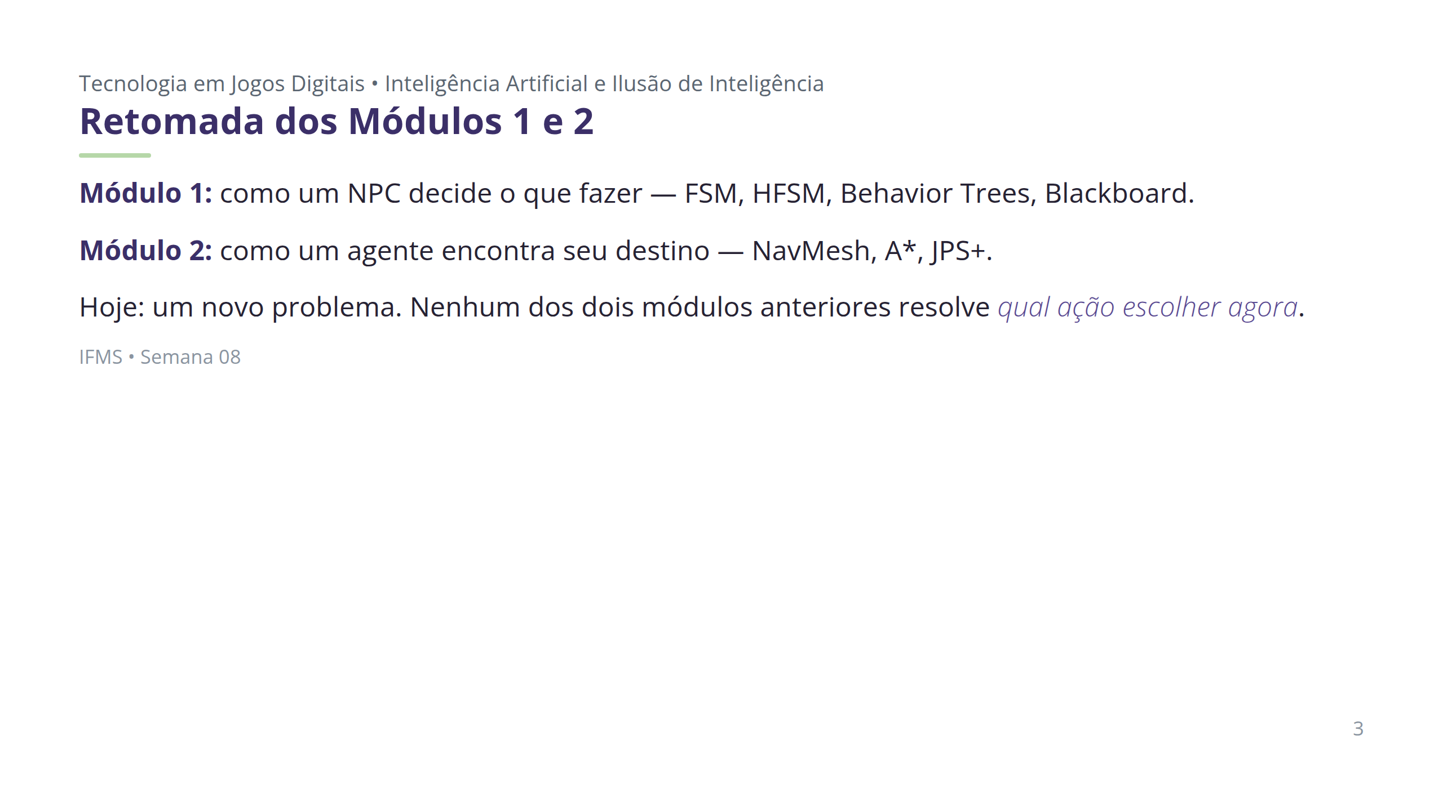

Slide 4
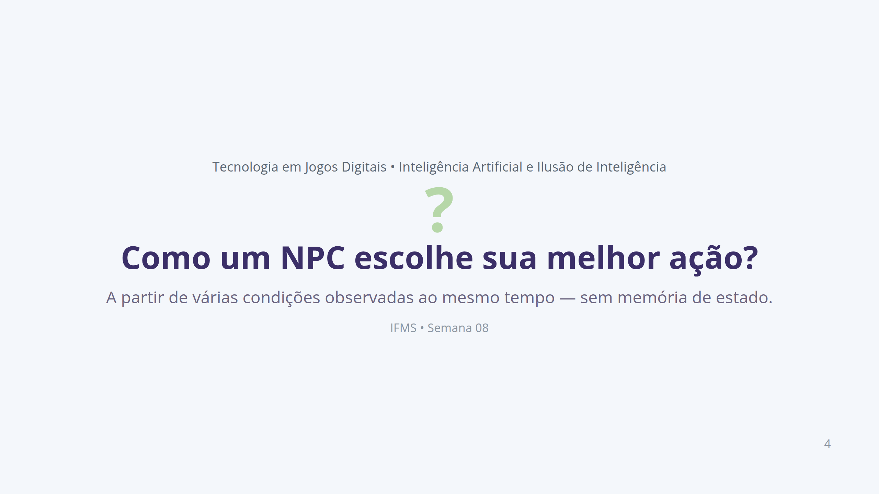

Slide 5
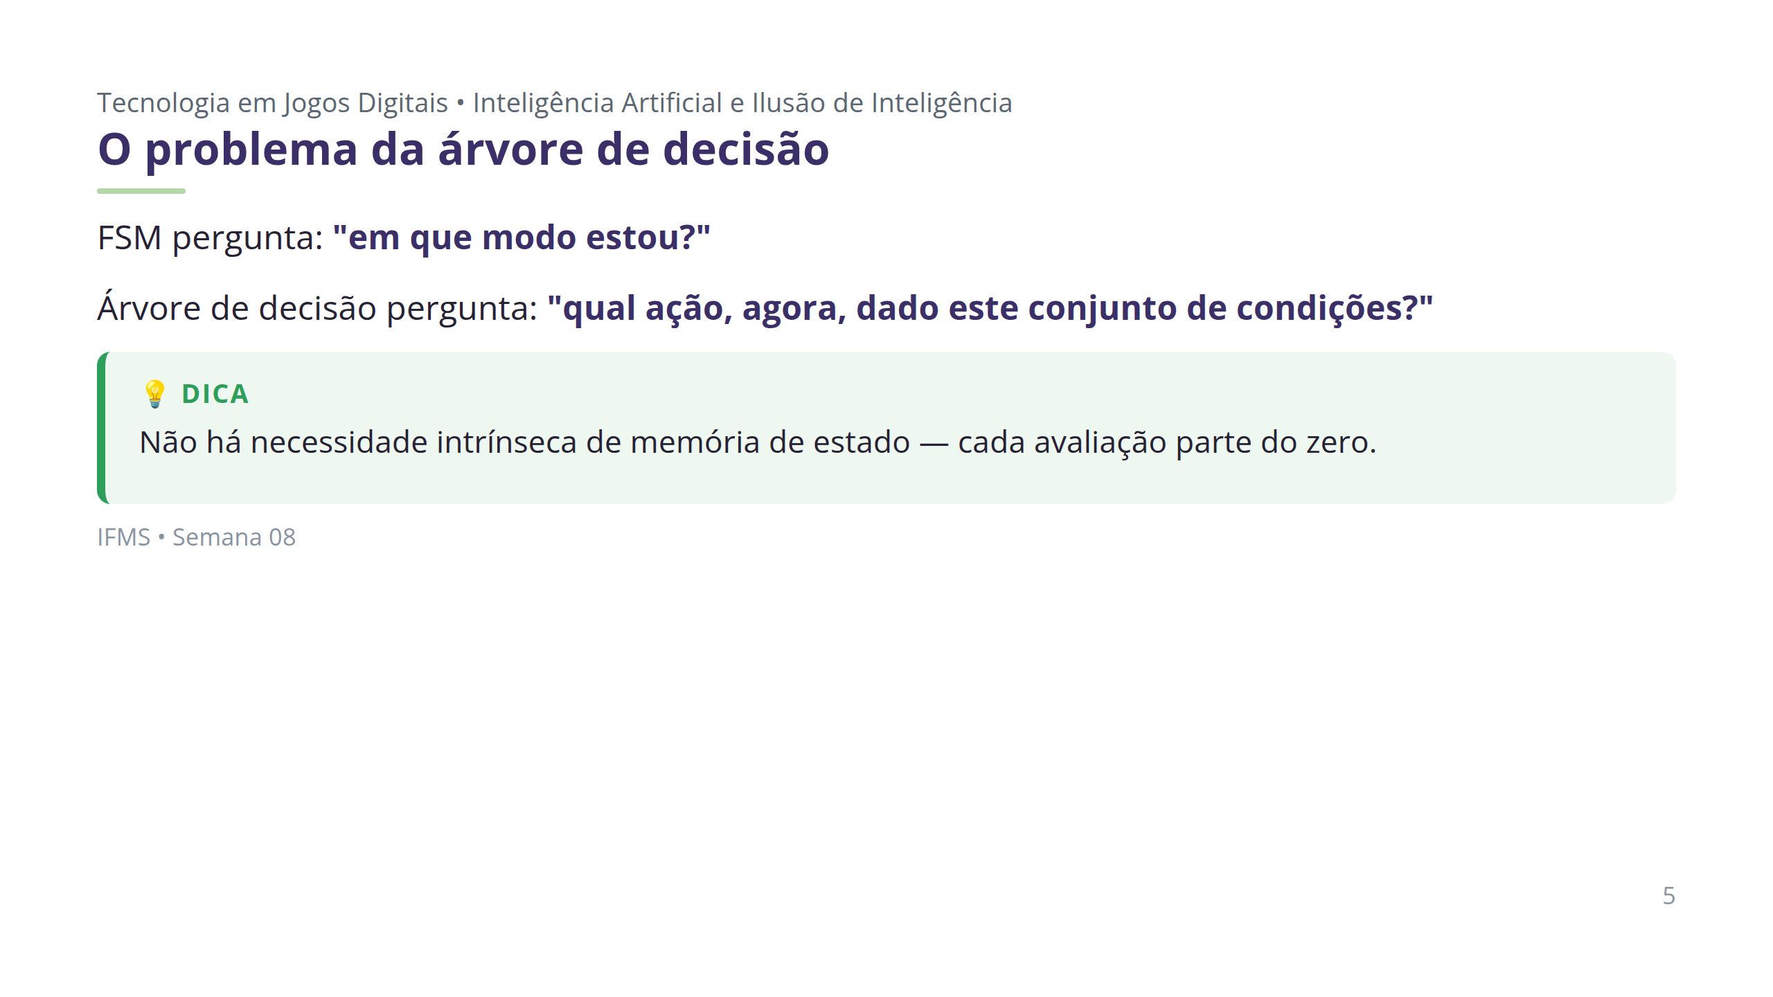

Slide 6
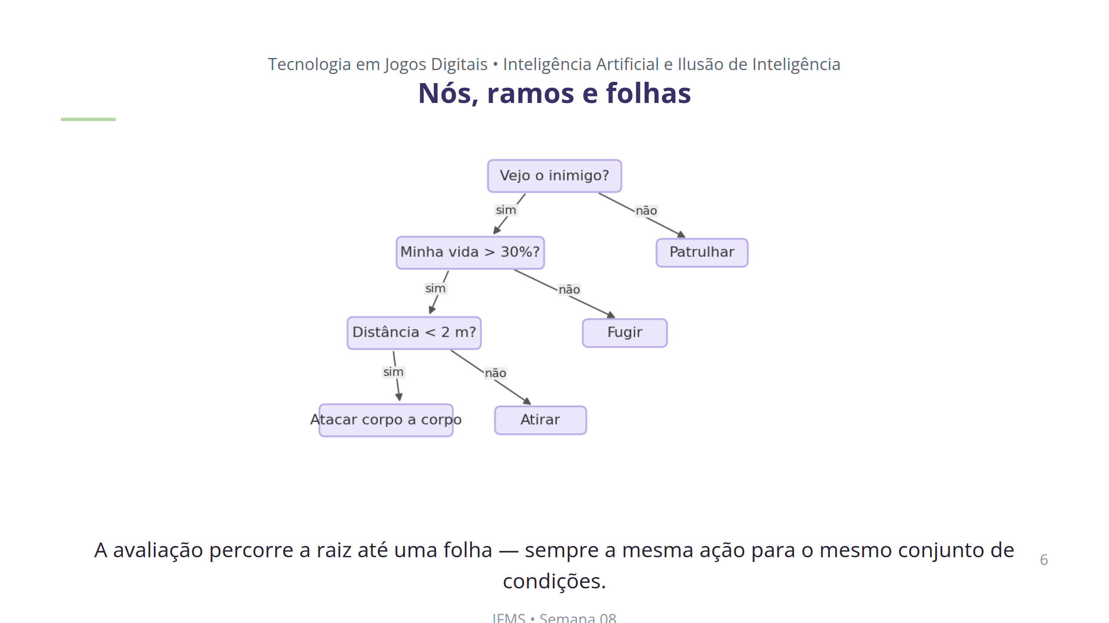

Slide 7
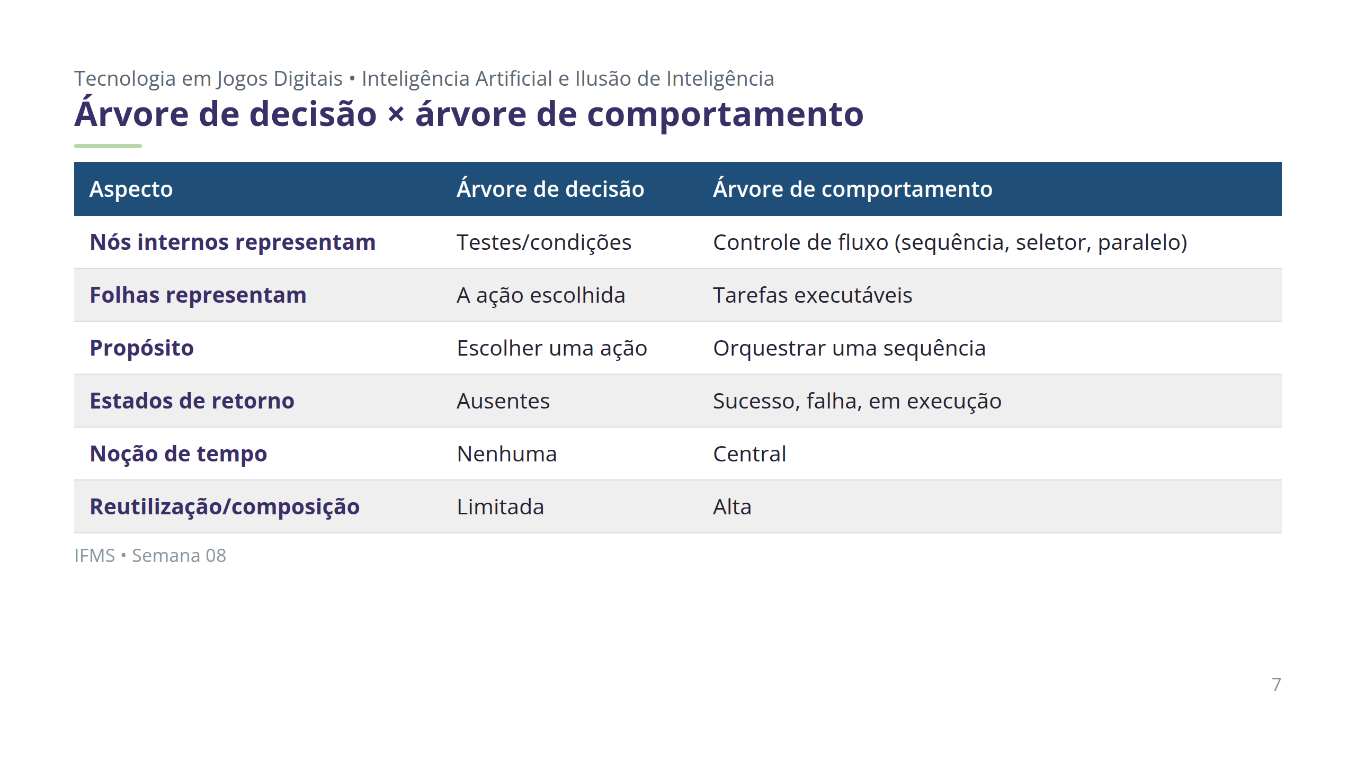

Slide 8
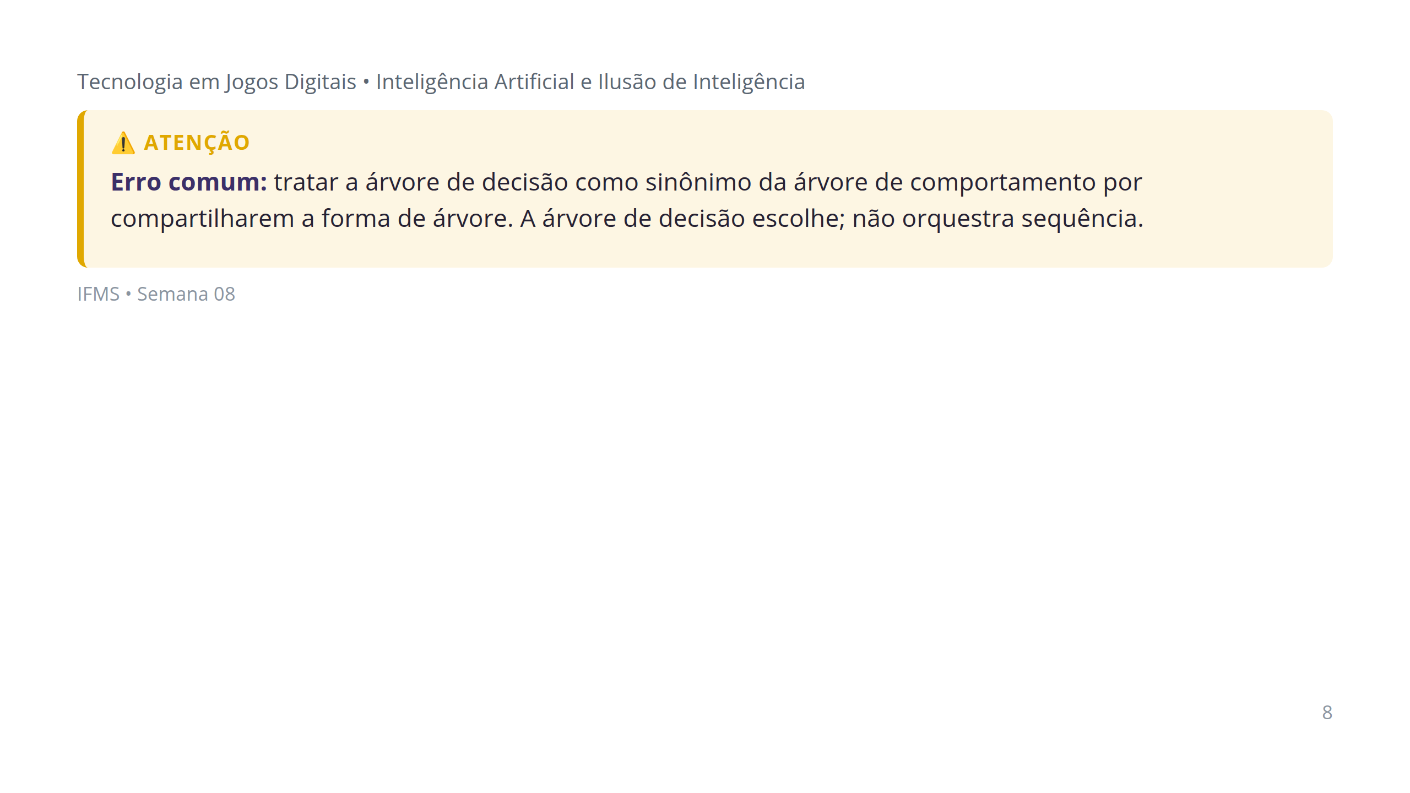

Slide 9
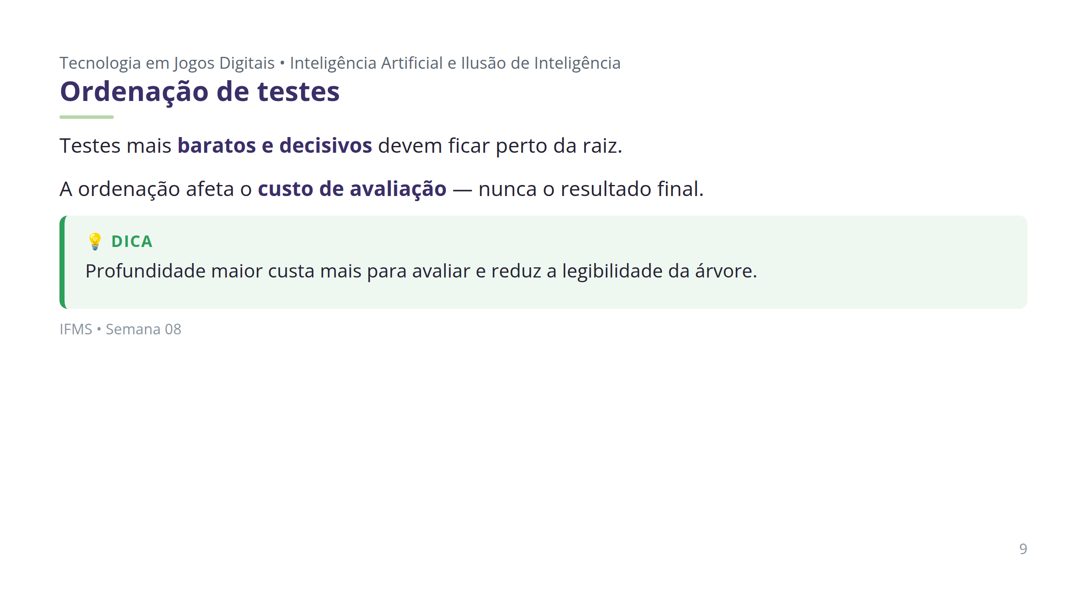

Slide 10
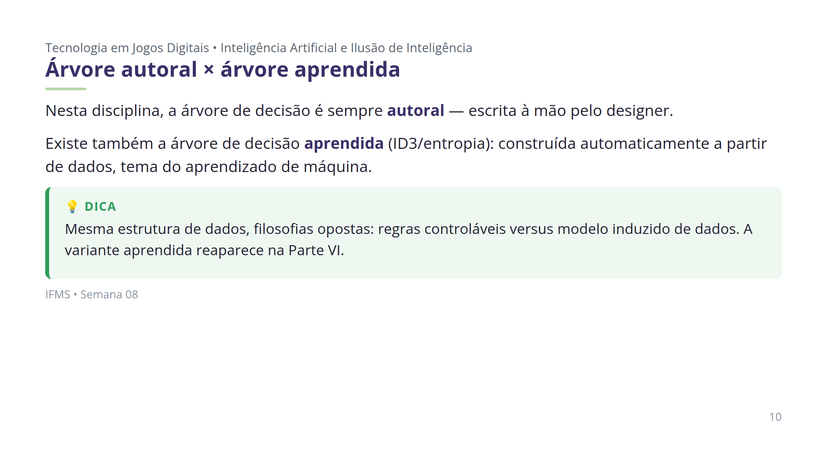

Slide 11
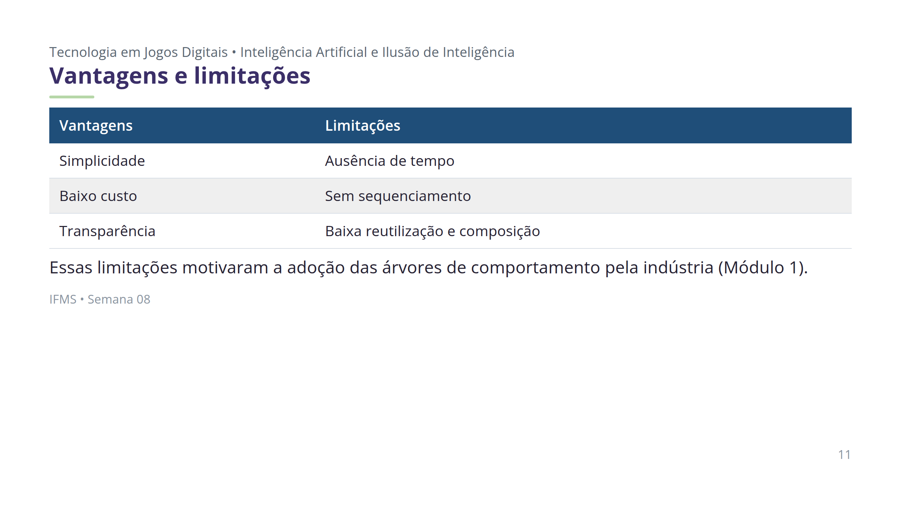

Slide 12
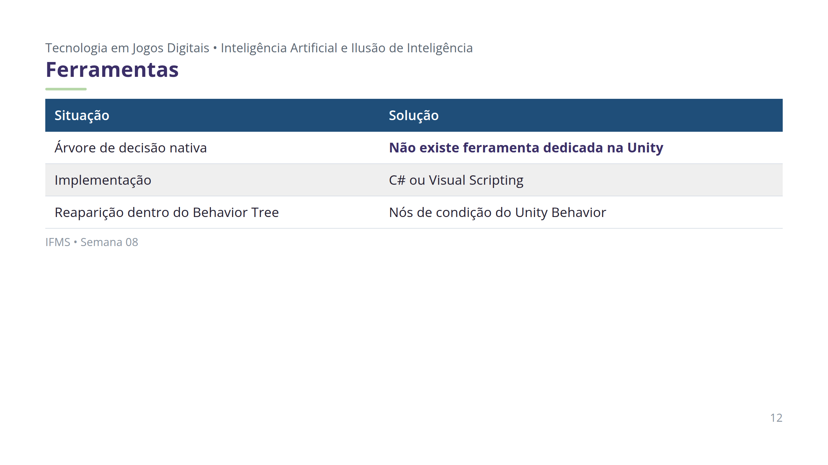

Slide 13
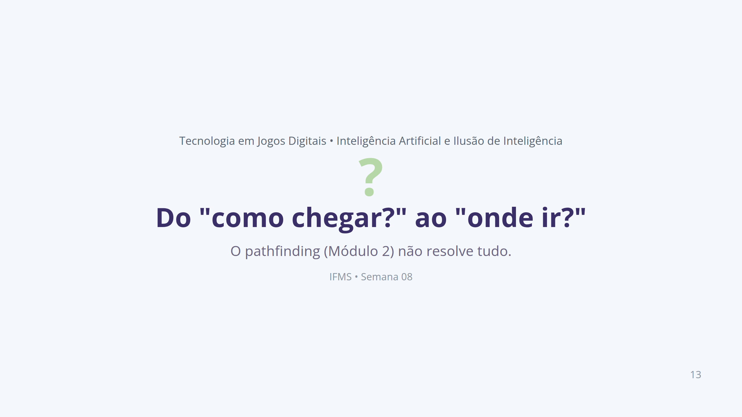

Slide 14
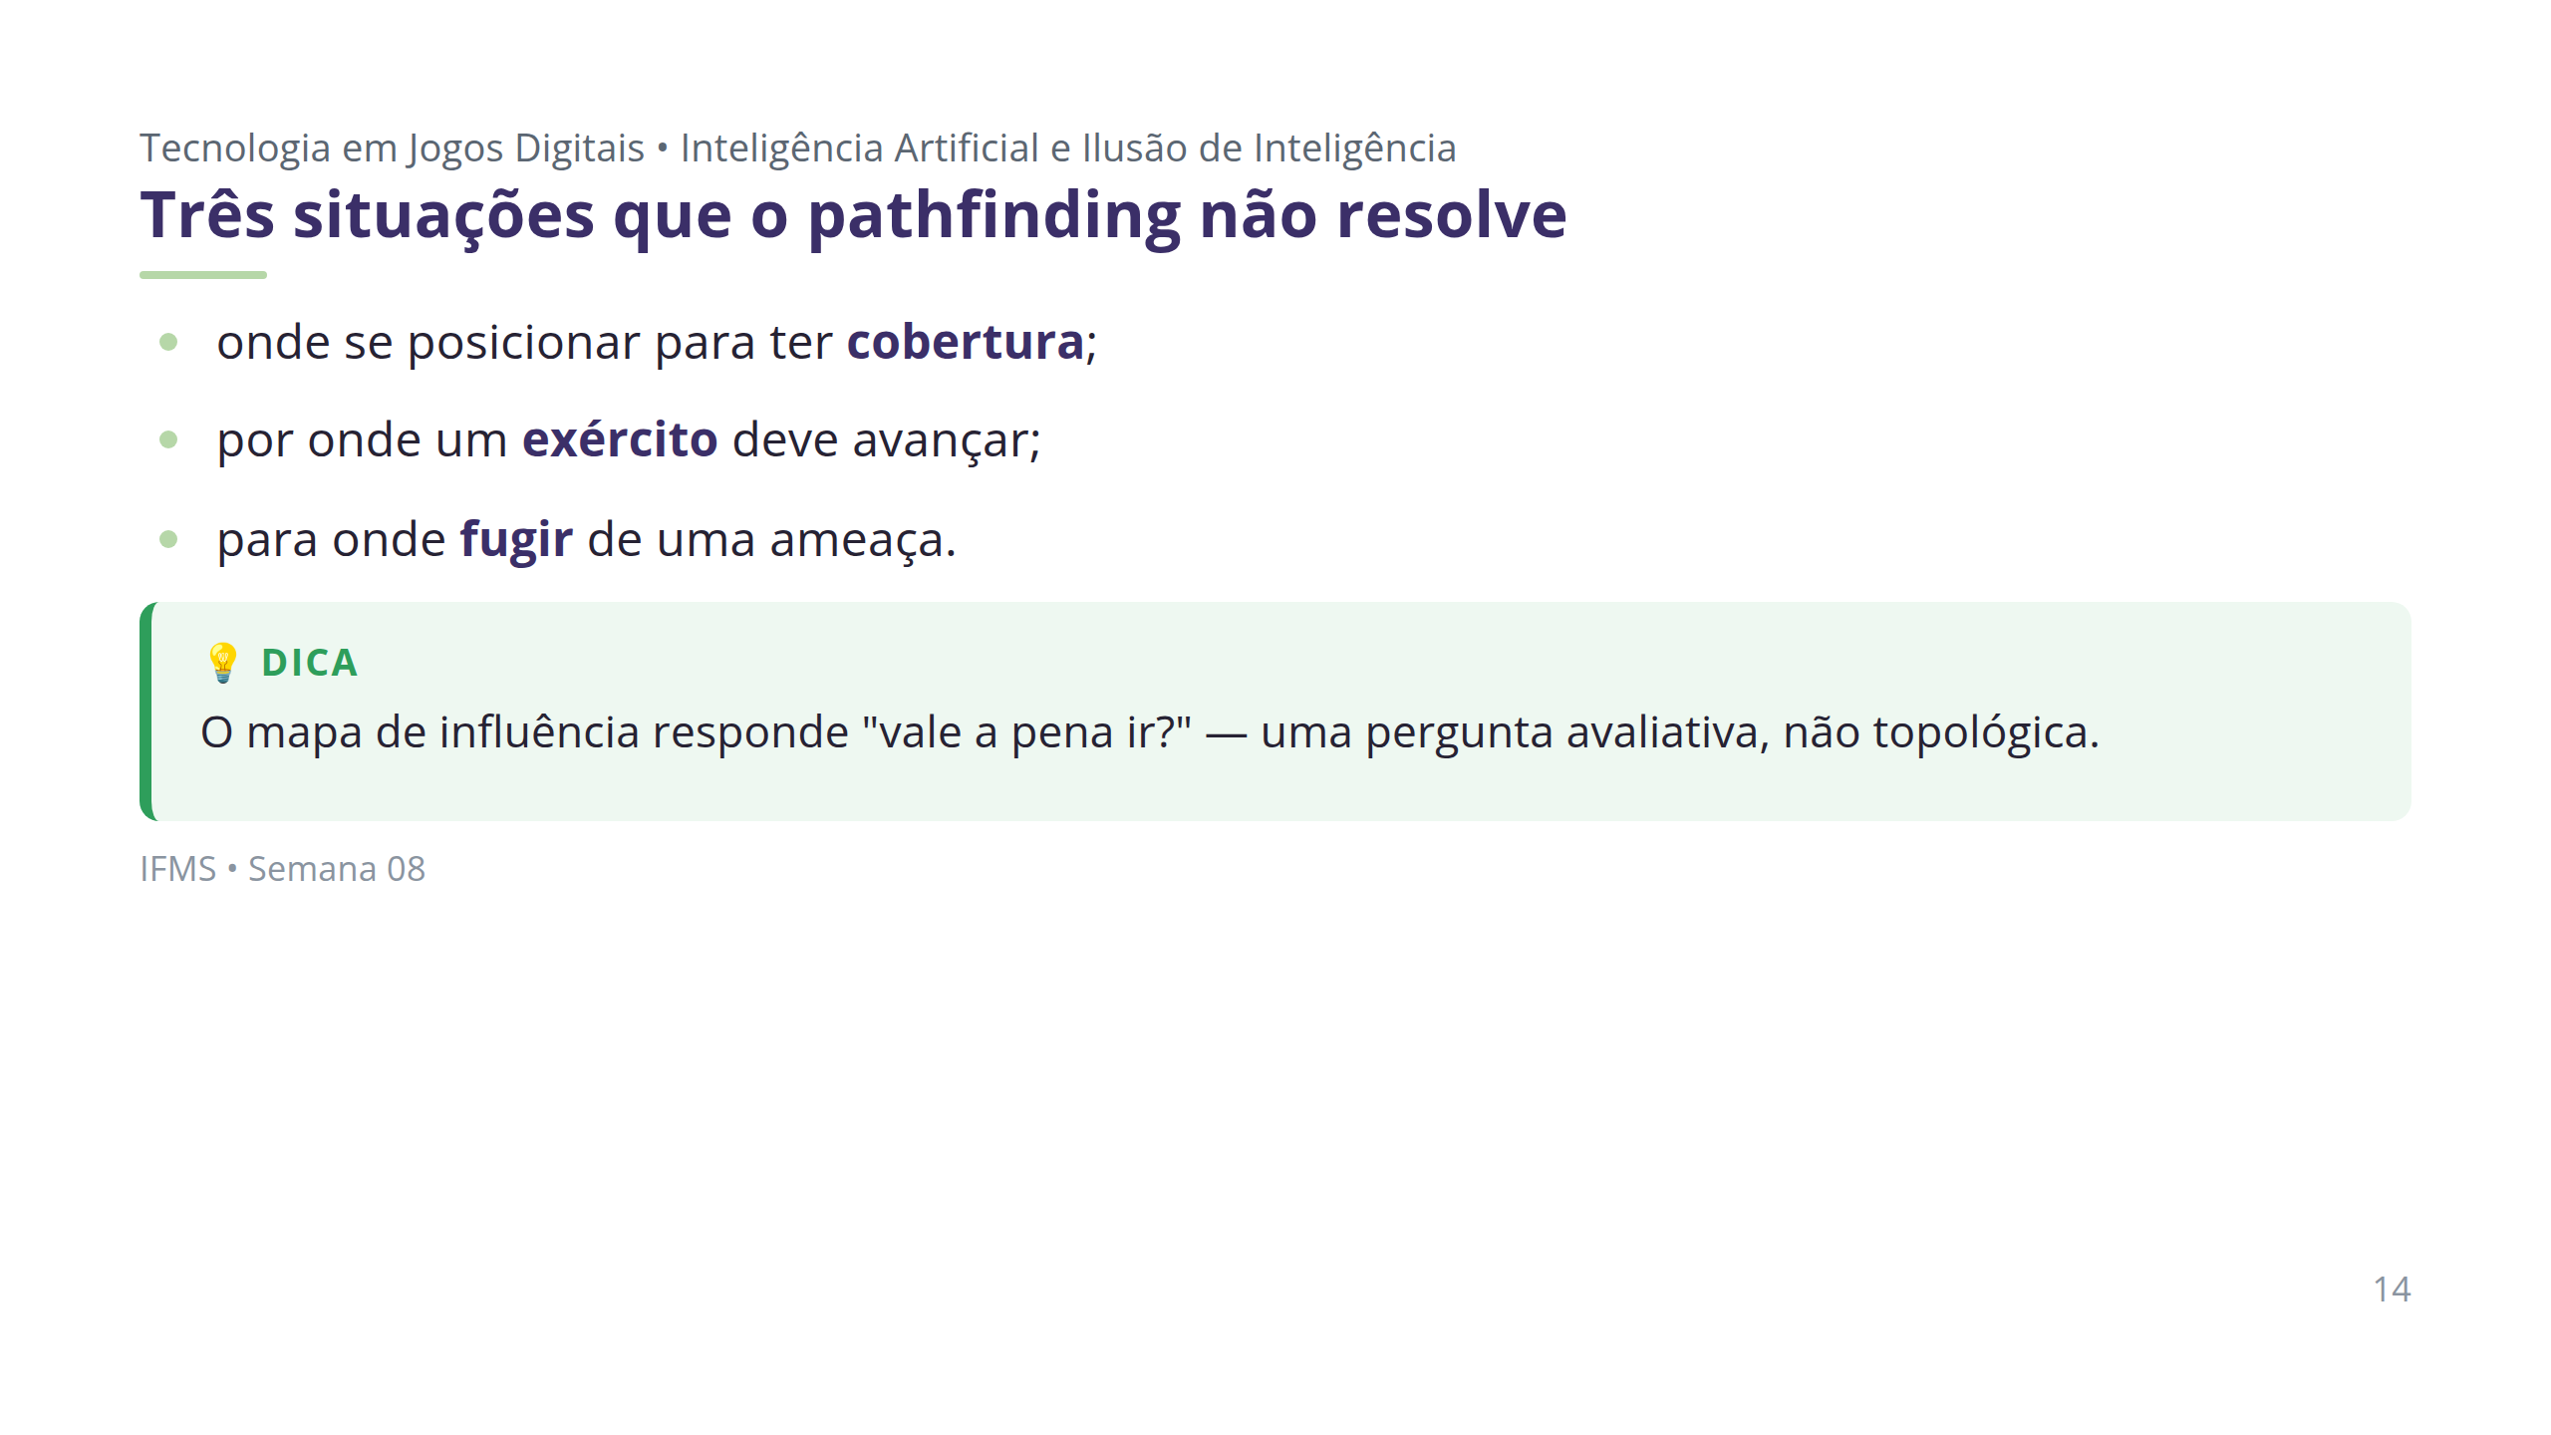

Slide 15
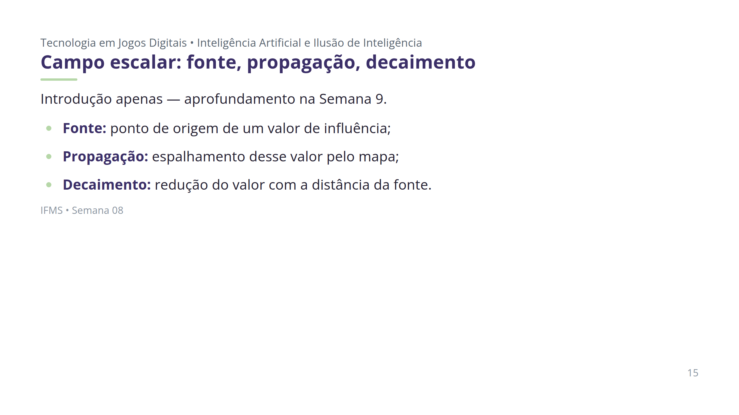

Slide 16
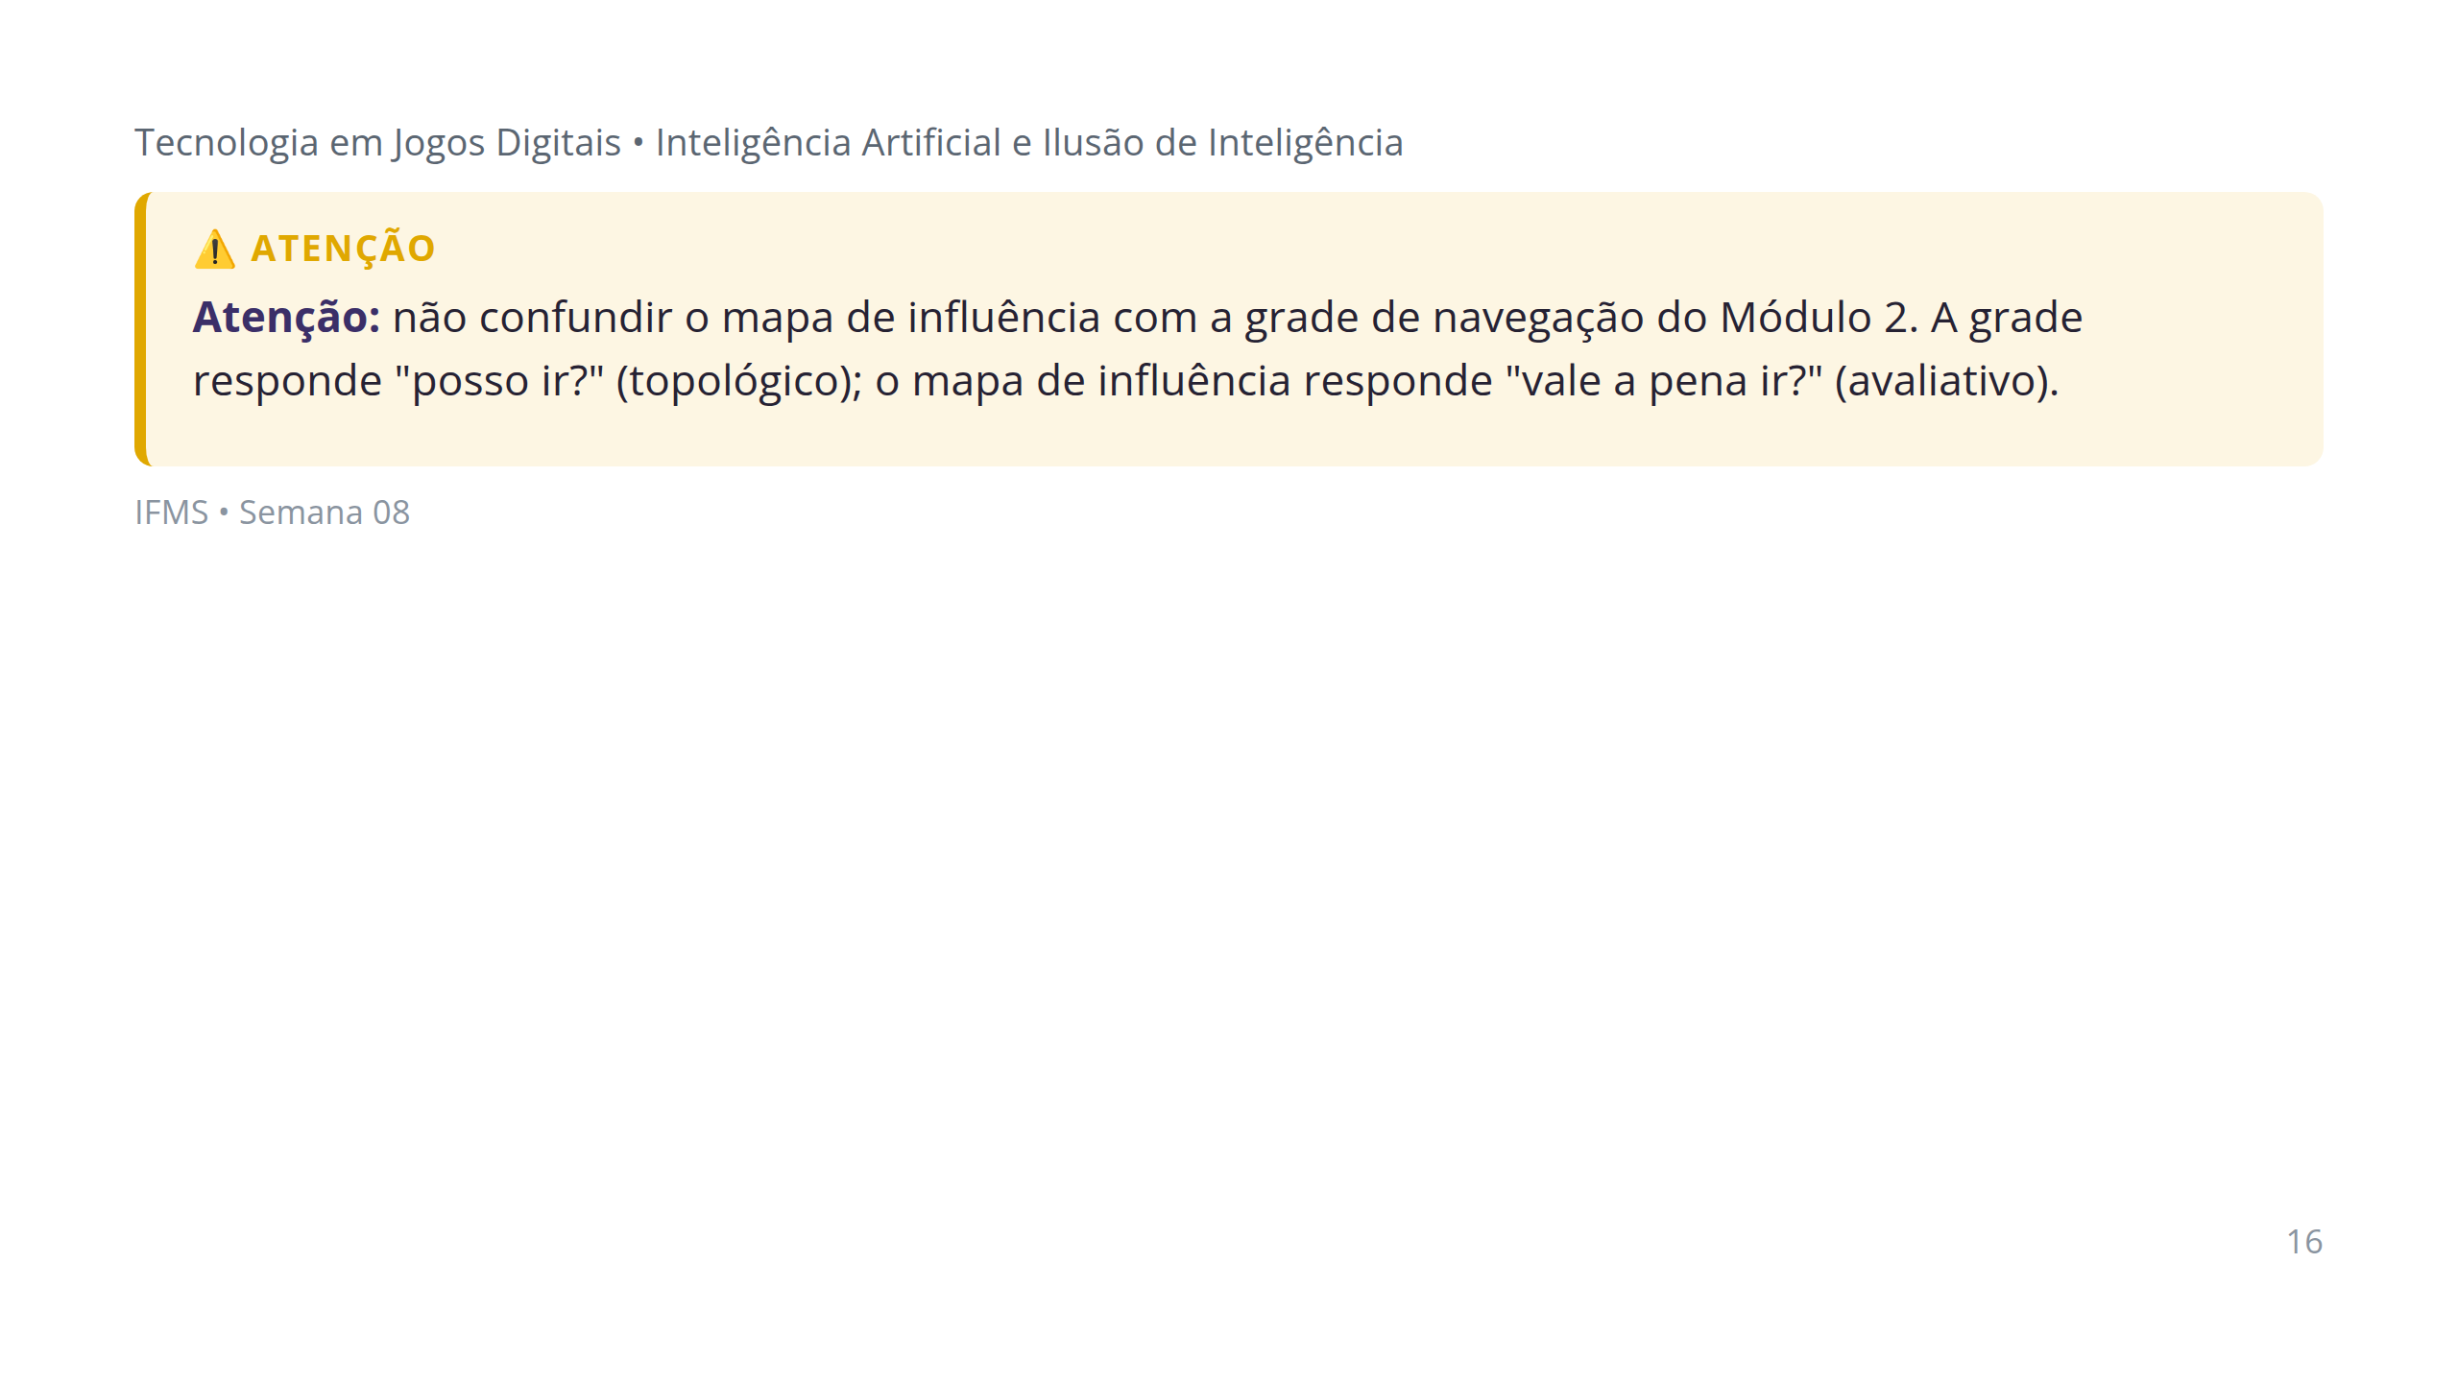

Slide 17
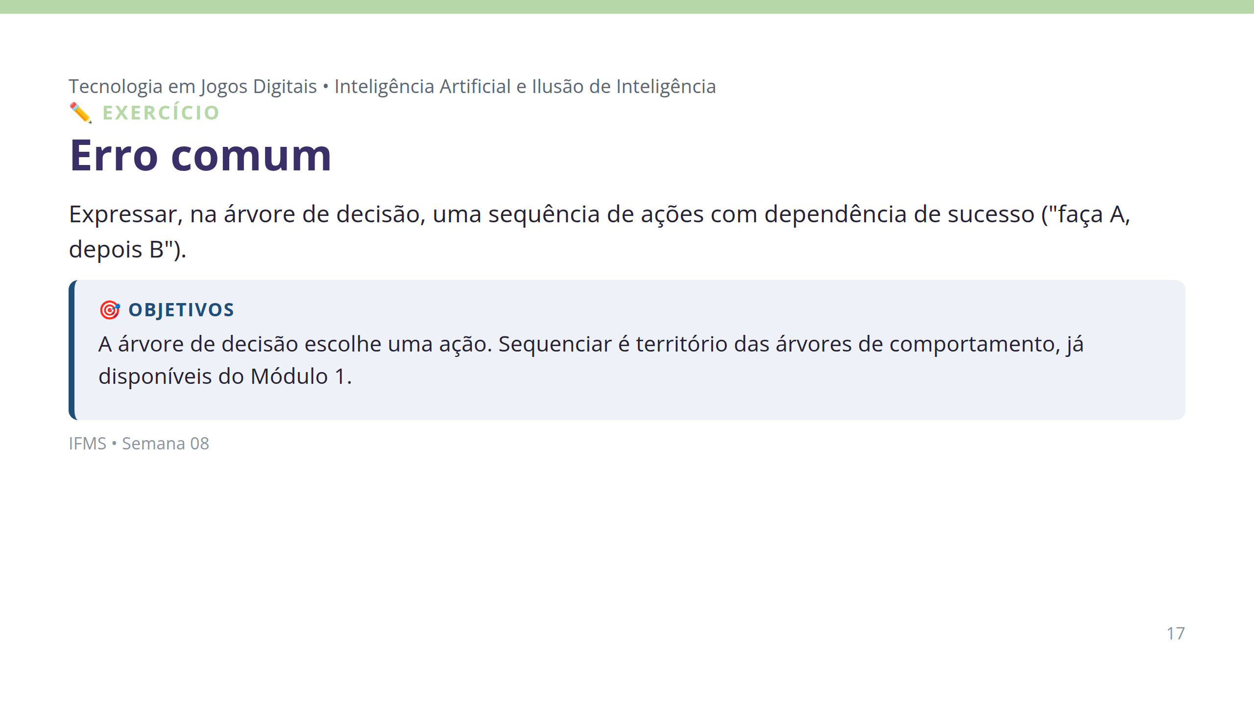

Slide 18
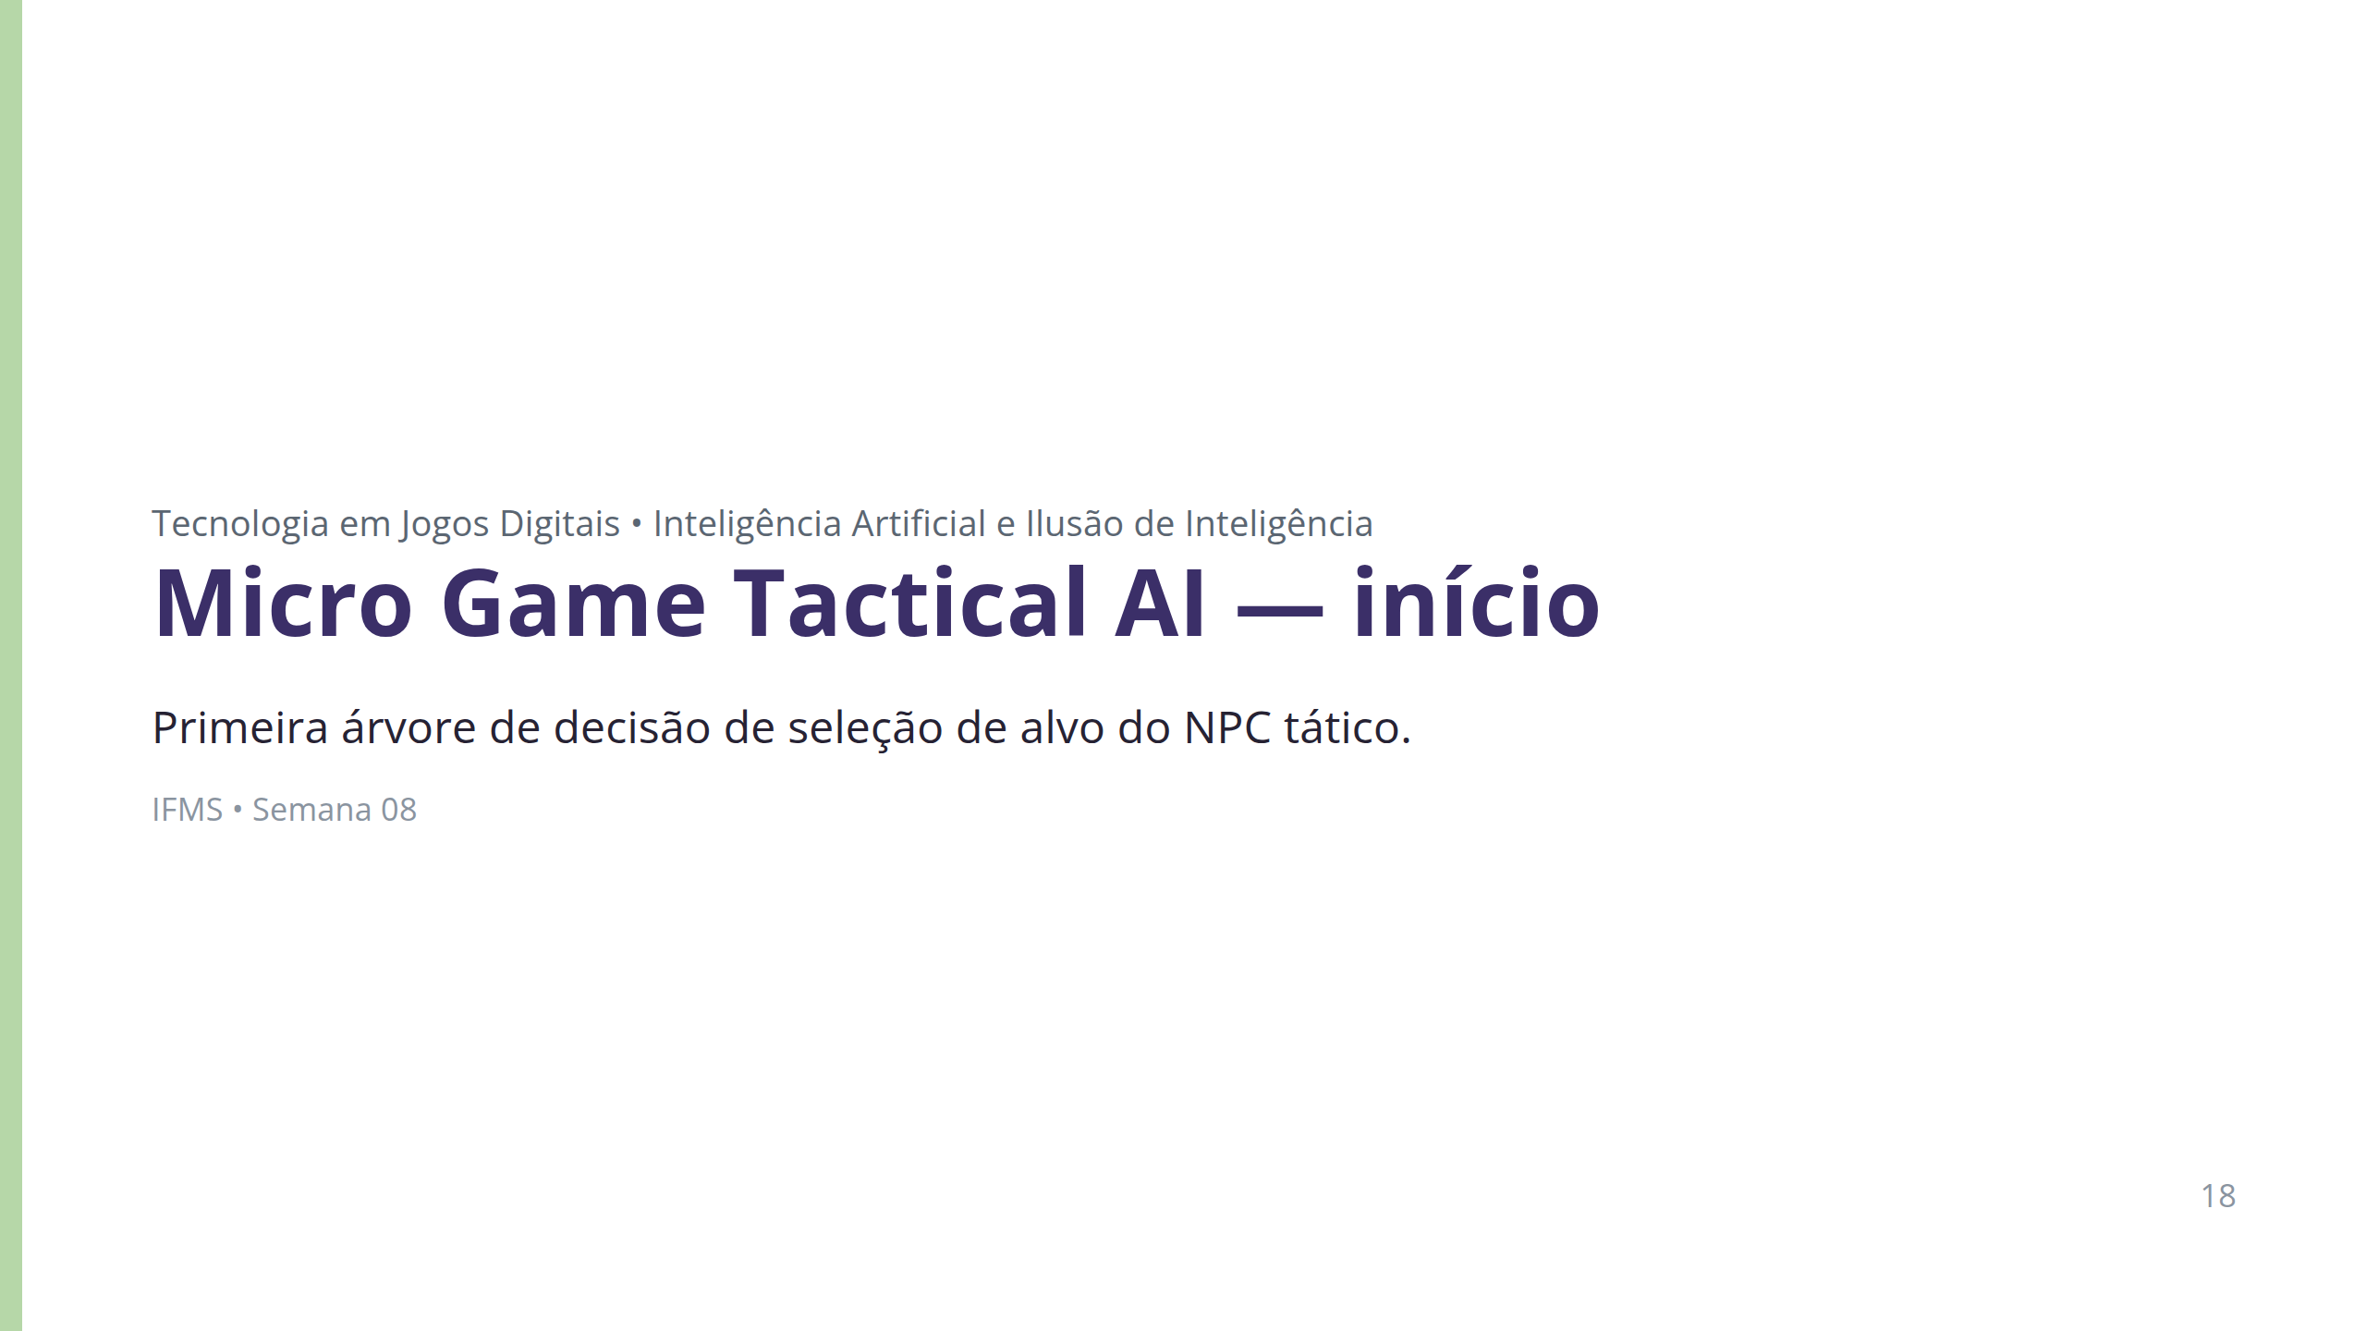

Slide 19
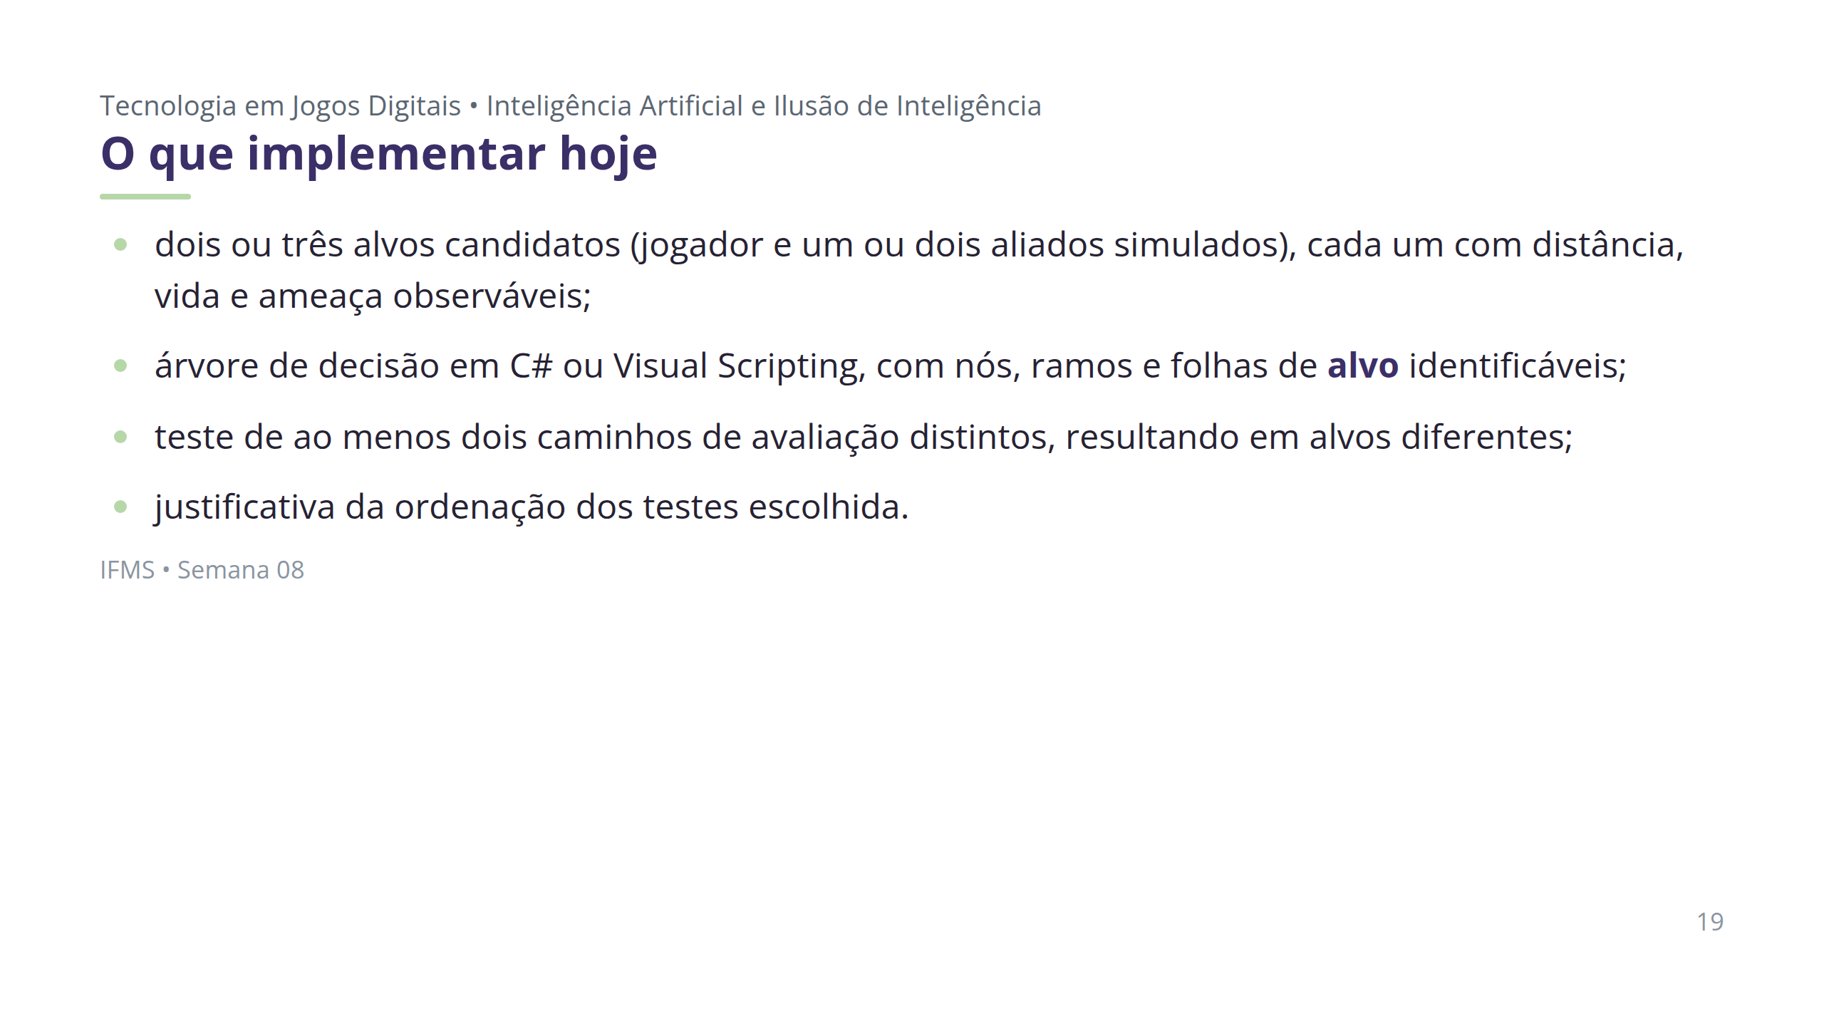
Notes:
FIGURA A PRODUZIR (nota do apresentador — não aparece no slide) Objetivo didático: Apoiar a implementação guiada, mostrando a árvore de decisão de seleção de alvo do NPC tático já desenhada antes da codificação. Arquivo sugerido: assets/arvore-decisao-npc-tatico.webp Descrição: Diagrama de árvore com raiz "Há aliado com vida crítica?", ramificando em "não" para um teste "Algum alvo representa ameaça imediata?" e daí para um teste de distância entre os alvos restantes, com folhas nomeando o alvo escolhido (Aliado ferido, Jogador, Alvo mais próximo) em vez de uma ação — reforçando que a folha desta árvore é um alvo, não uma ação. Como produzir: Diagrama vetorial produzido no Krita a partir do esboço em papel elaborado pelos grupos durante a atividade de laboratório.

Slide 20
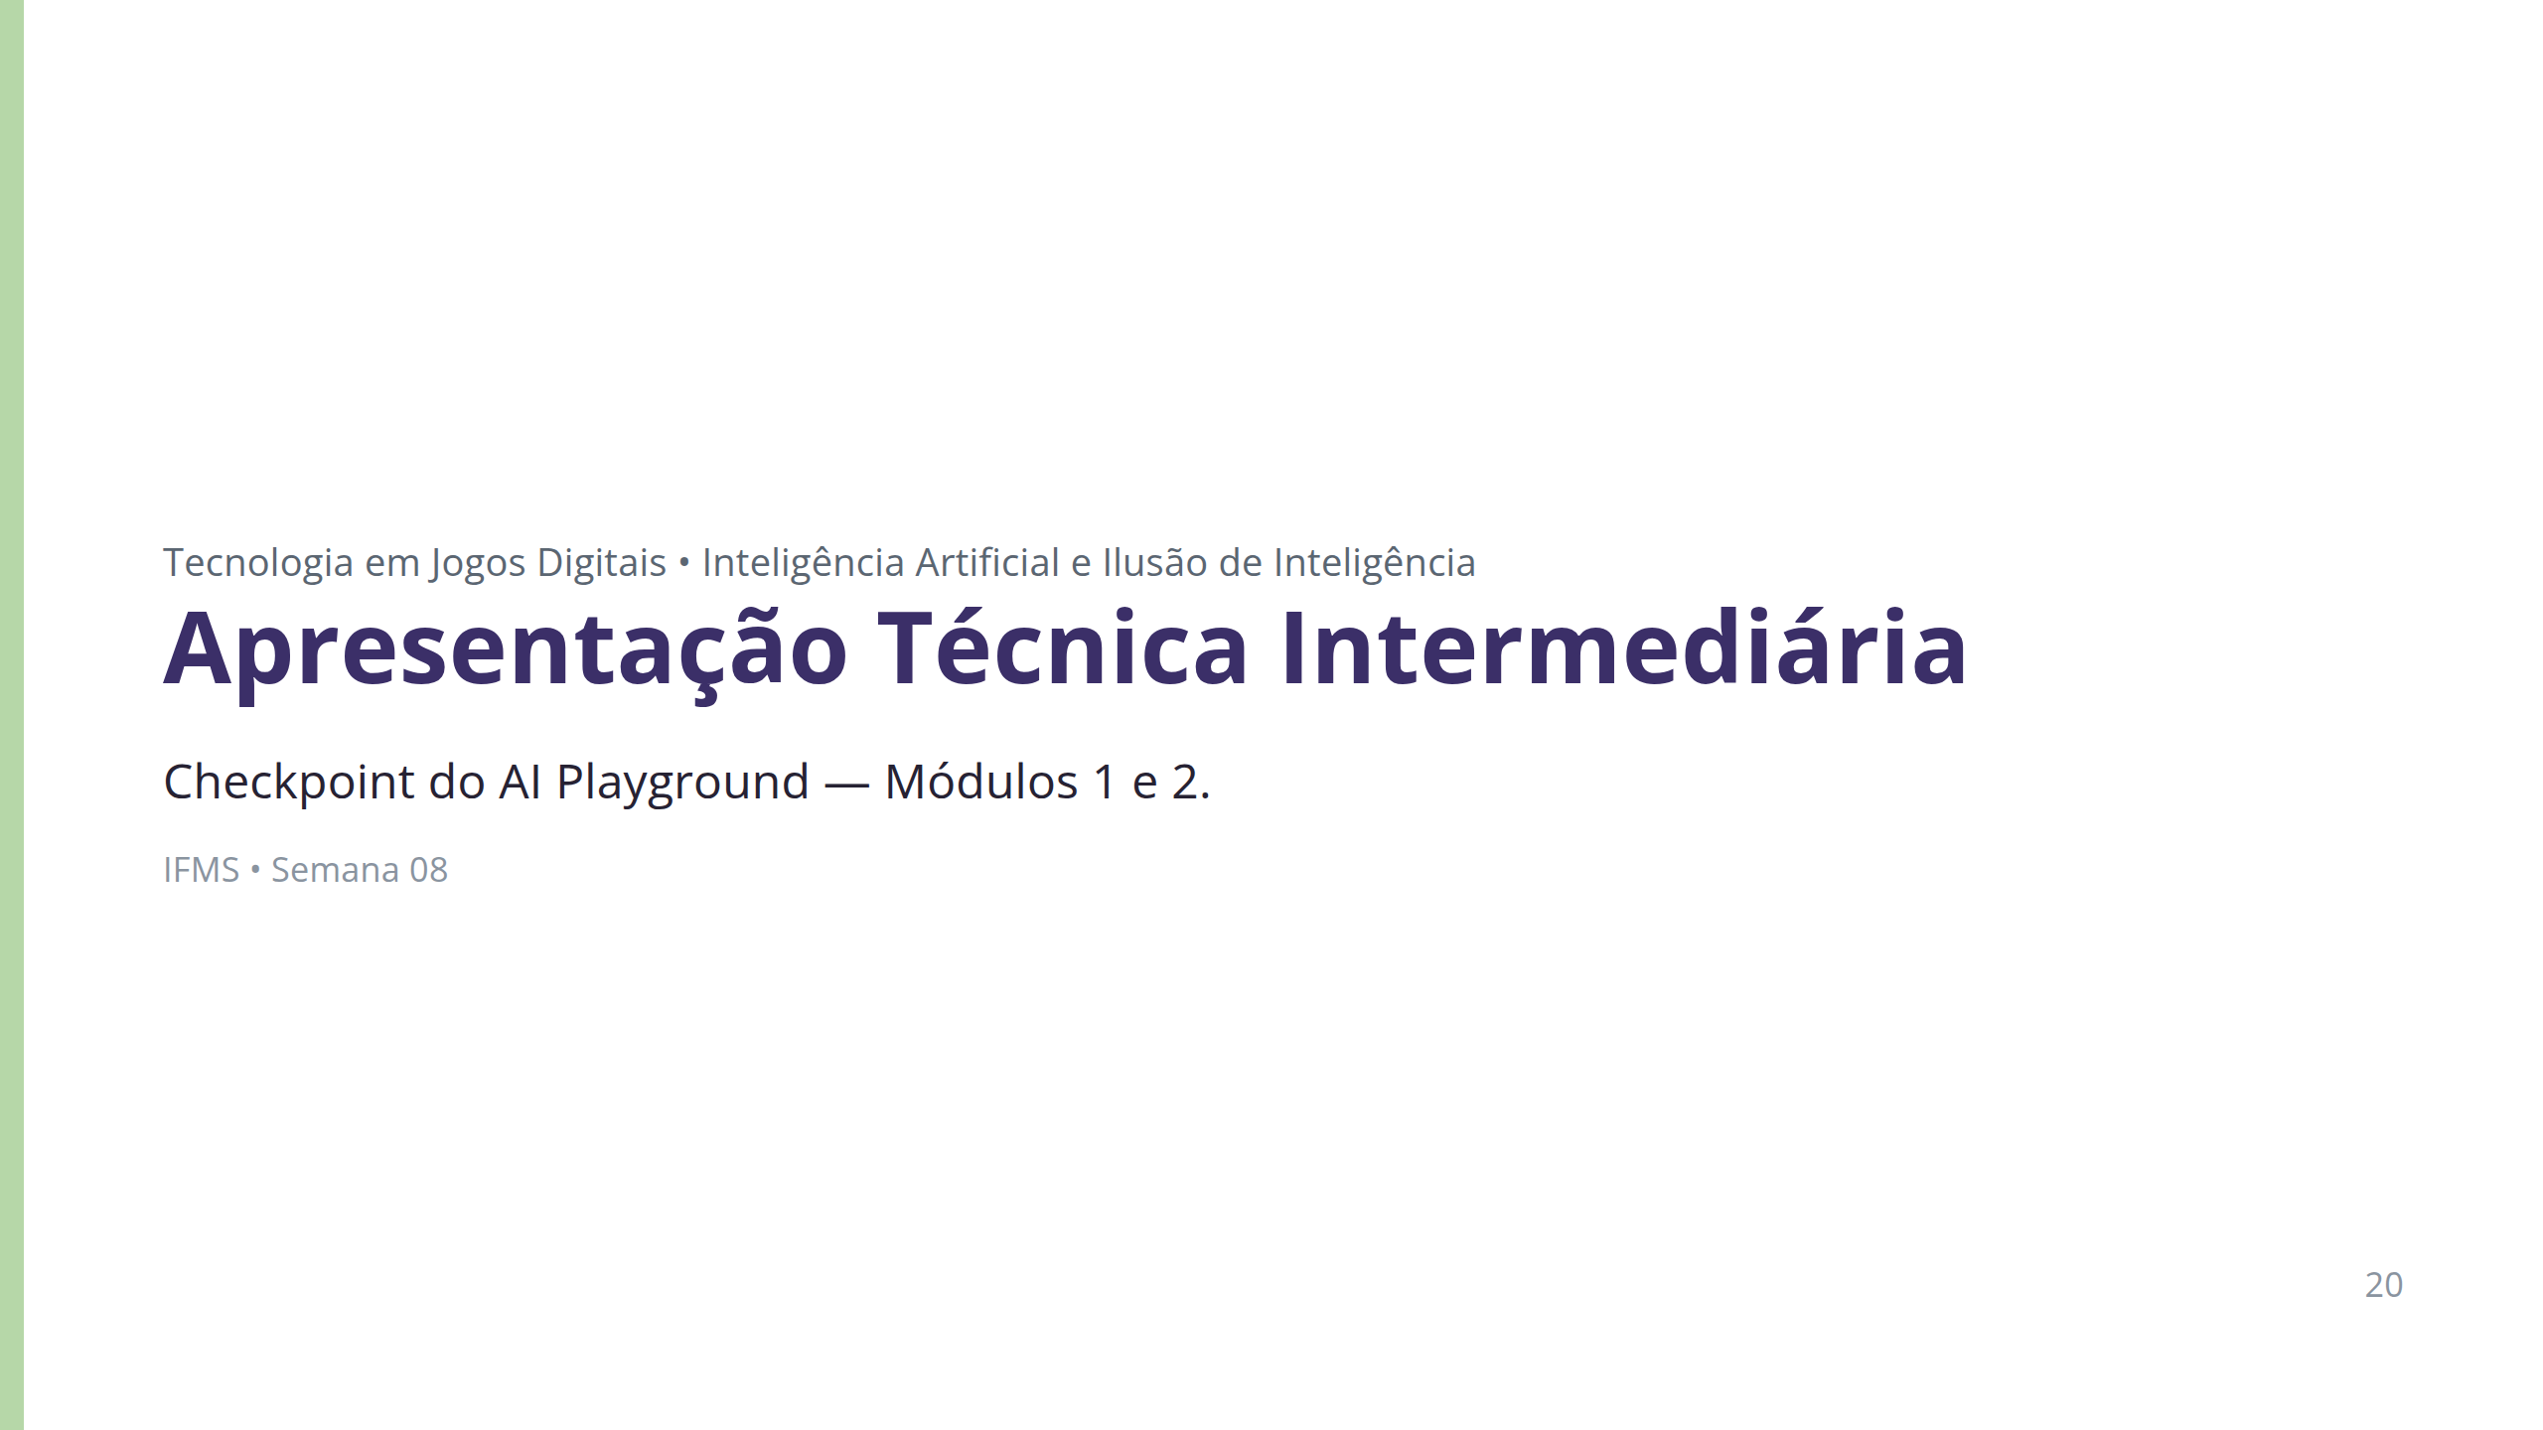

Slide 21
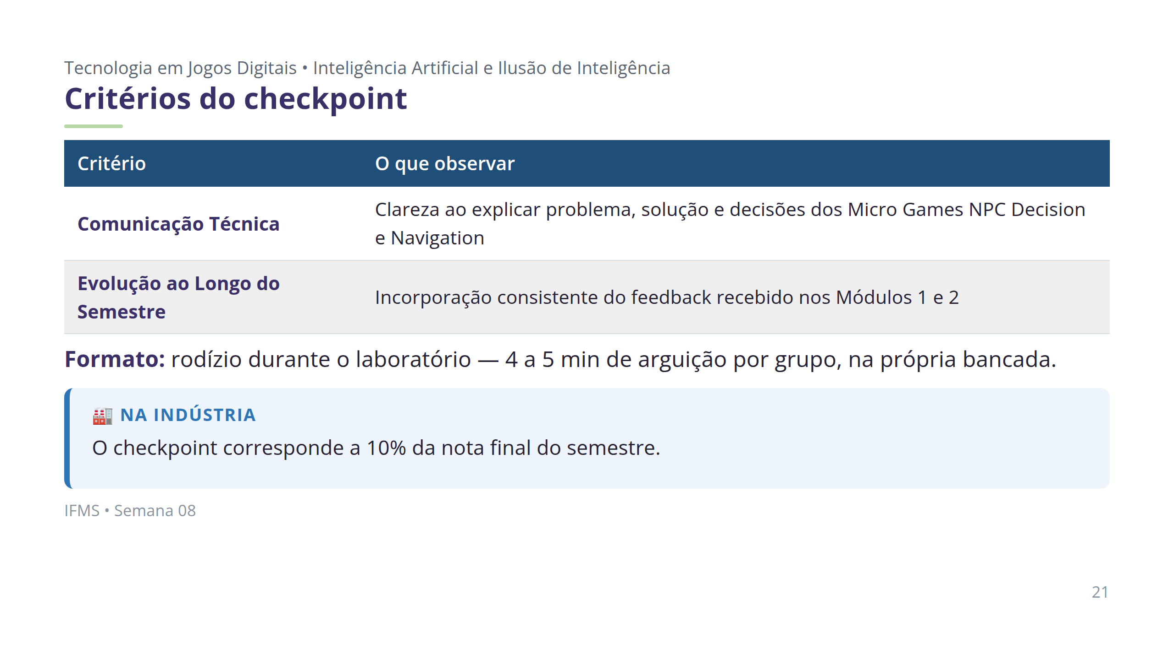

Slide 22
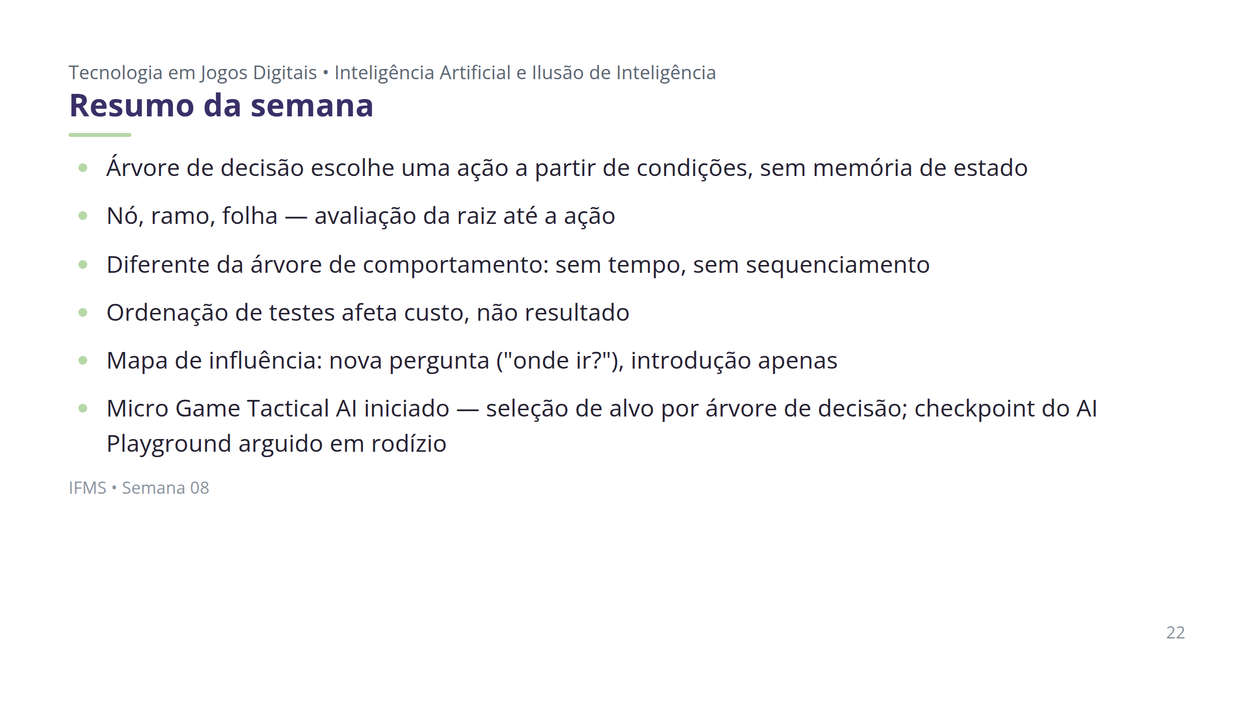

Slide 23
